Slide 1
EMR: RİSK FAKTÖRLERİ VE YÖNETİM
YRD. DOÇ. DR. BURCU ARTUNÇ ÜLKÜMEN
CELAL BAYAR ÜNİVERSİTESİ
MANİSA

Slide 2
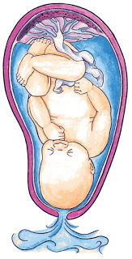
TANIM
Doğum başlamadan koryoamniotik membranların rüptürü.
EMR
> 37 hafta
P-EMR
< 37 hafta
Notes:
midtrimester (< 24. hafta)
erken (24- 34. haftalar arası)
terme yakın (34- 37. haftalar arası)

Slide 3
neden önemlİ ?
Tüm gebeliklerde: %2-3.
ikiz gebeliklerde: %7-20.
YÜT…
Perinatal mortalitenin %18-20’si.
Preterm doğumların 1/3’ü p-EMR
Mathews. 2008
Caughey A.B. 2008
Notes:
Preterm doğumlar Avrupa’da tüm doğumların %5- 9’u, Amerika’da %12- 13’ üdür.
Yardımcı Üreme Teknikleri arttıkça, prematürite ve dolayısı ile erken membran rüptürü sıklığı da artmaktadır.

Slide 4
ETİYOLOJİ
Çoğu olguda belirsiz
Multifaktöriyel
P-EMR öyküsü
Genital sistem enfeksiyonu
Antepartum kanama
Sigara
Düşük sosyoekonomik durum
Uterin distansiyon
İnvaziv girişimler (AS, CVS, Serklaj...)
LEEP/konizasyon öyküsü
Notes:
ıntrınsık memb zayıflıgı
Proteolitik enz
Mekanık stress
bılınmeyen

Slide 5
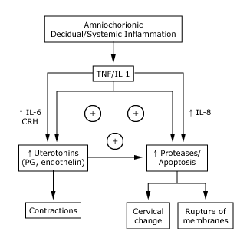
PATOGENEZ
TIMMPs ⬇
MMPs ⬆
ECM prt
Laminin
Kollajen
fibronektin
Membran kollajen içeriğinde azalma,
Membran bütünlüğünün bozulması
UpToDate, 2015
Notes:
koryodesidual enfeksiyon/ enflamasyon,
membran kollajen içeriğinde azalma,
kollajen degradasyonu,
membranda gerginlik
programlı amniyotik hücre ölümü

Slide 6
Maternal Komplİkasyonlar
Koryoamniyonit (%15-25)
Ablasyo plasenta (%4-12)
Operatif doğum, C/S
Postpartum kanama
Postpartum endometrit (%2-13)
Plasenta retansiyonu
Caughey A.B. 2008
Notes:
Koryoamıonıt tum gebelıklerde %0.5-1

Slide 7
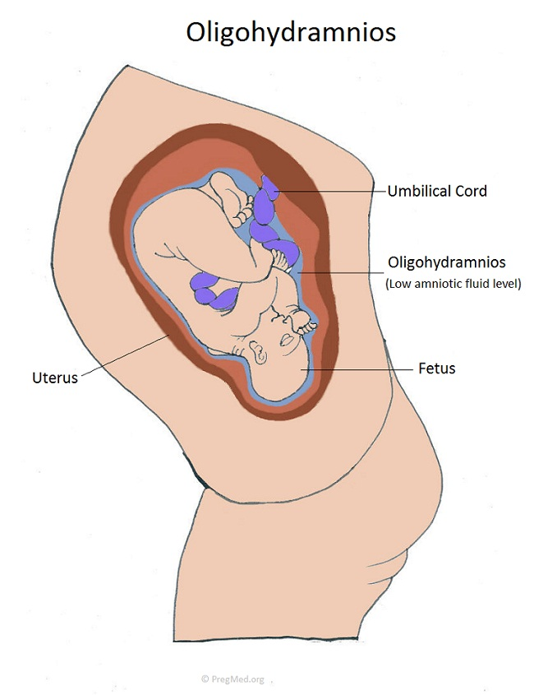
NEONATAL Komplİkasyonlar
GEBELİK VE DOĞUM
İLE İLGİLİ
Oligohidramnios
Pulmoner hipoplazi
Fetal deformiteler
Kord sarkması
IU hipoksi
Ablasyo plasenta
Anormal prezentasyonlar
Sezaryen hızının artışı
Caughey A.B. 2008
Notes:
Koryoamıonıt tum gebelıklerde %0.5-1

Slide 8
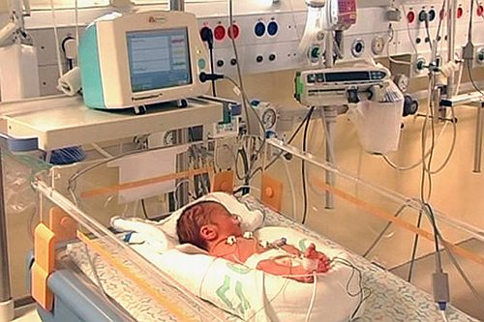
NEONATAL KOMPLİKASYONLAR
PREMATÜRİTE İLE İLGİLİ
RDS
İVK
Retinopati
NEK
Caughey A.B.2008
Notes:
PREMATURİTE AZALMIS SURFAKTAN YAPIMI
INFLAMATUAR H BPD

Slide 9
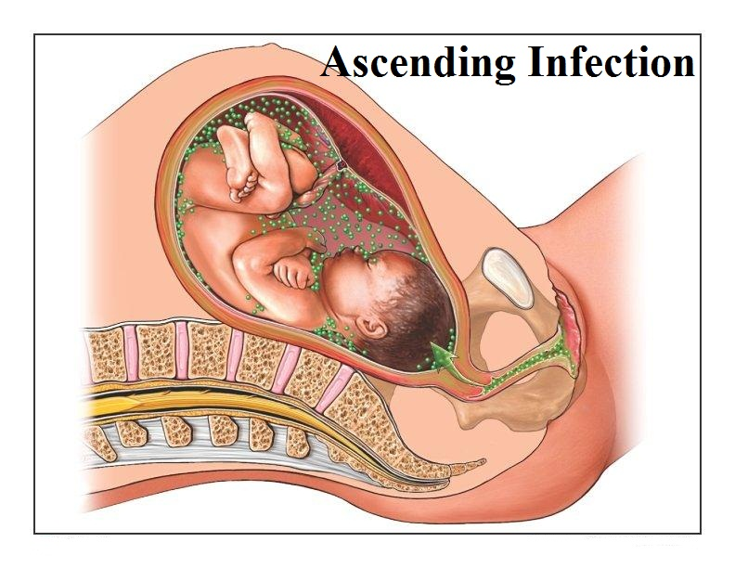
NEONATAL KOMPLİKASYONLAR
ENFEKSİYON
İLE İLGİLİ
Neonatal sepsis
Uzun dönem nörogelişimsel bzk. / öz. CP
Caughey A.B.2008
Notes:
PREMATURİTE AZALMIS SURFAKTAN YAPIMI
INFLAMATUAR H BPD

Slide 10
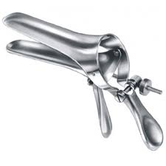
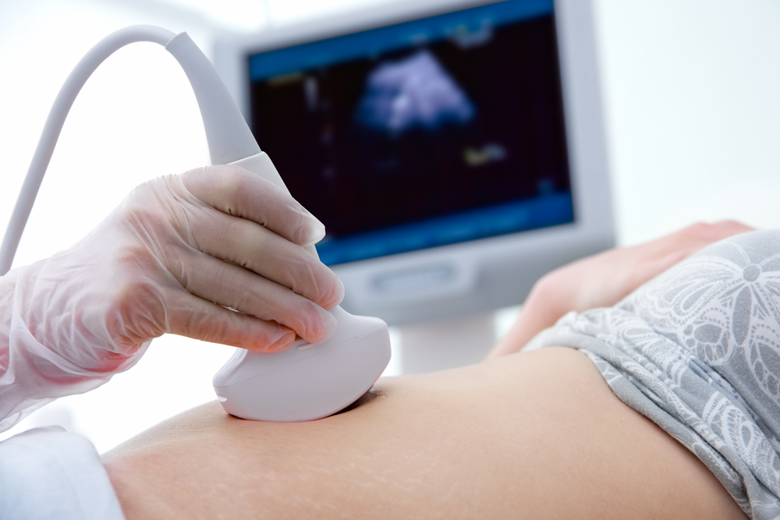
TEMEL NOKTALAR
EMR tanısı doğrulanmalı
Klinik tanı
Steril spekulum
Vaginal tuşe yapma !!
Latent fazı kısaltır, enf riski artar.
USG
%50-70 olguda oligo
Notes:
Vajınal tuşe eylemde değilse yapma
Steril valv ile yap
Doğum pemr intervalini kısaltıyor
Enf riski %13-60 ve postpartum enf %2-13arasında

Slide 11
YARDIMCI YÖNTEMLER
TANI KESİN DEĞİL İSE
Nitrazin ve fern test
Indigo karmin boyası
Plasental α-mikroglobulin-1
Insulin like GFBP-1
Notes:
Sensıtıvıteden bahset
Amniotic fluid pH (7.0-7.5) nitrazine test• Ferning Pattern (watch out for blood and semen)

Slide 12
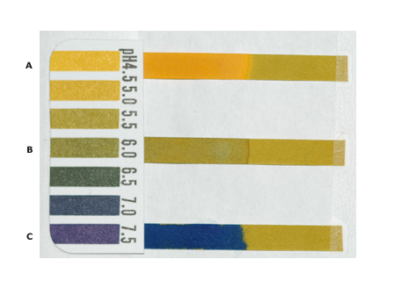
NİTRAZİN TESTİ
*Alkali amniyotik sıvı ile renk değişimi
* False (-) %5
* False (+) %15
* Sensitivite %90
normal,
BV
P-EMR
UpToDate.2015

Slide 13
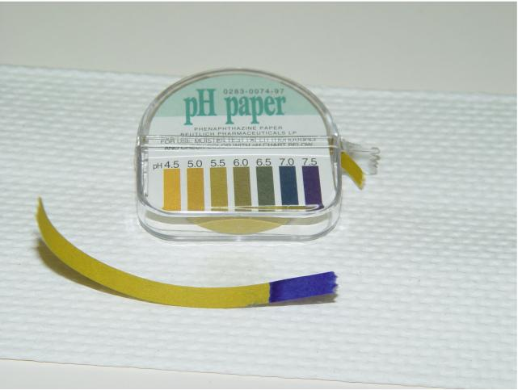
NİTRAZİN TESTİ
FALSE (+) TEST
KAN - SEMEN
BV
PROTEUS ENF
FALSE (-) TEST
UZAMIŞ EMR
ANHİDRAMNİOS
Notes:
PROTEUS PH 8 YAPABILIR IDRARDA

Slide 14
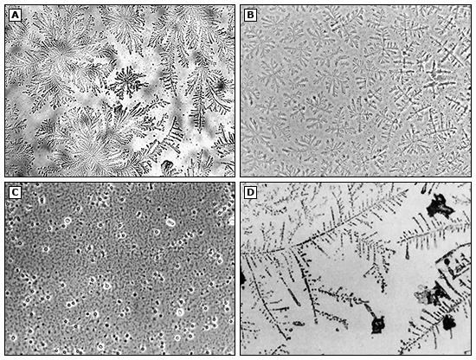
FERNİNG TESTİ
AMNİYOTİK SIVI
AMNİYOTİK SIVI
İDRAR
AMNİYOTİK SIVI
UpToDate.2015
Notes:
A) Typical ferning pattern of dried amniotic fluid (400).
(B, C) Urine and amniotic fluid can be distinguished by microscopic examination of a droplet of the fluid spread and dried on a microscope slide. The proteins in amniotic fluid give the appearance of ferning (B) that is not observed with urine (C).
(D) Ferning pattern from amniotic fluid.

Slide 15
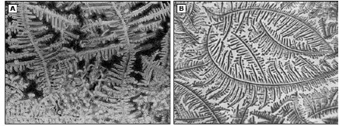
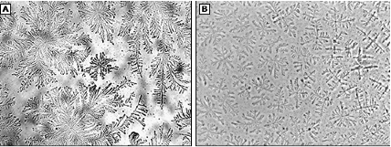
FERNİNG TESTİ
CX MUKUS
ESTR. CX MUKUS
AMNİYOTİK SIVI
AMNİYOTİK SIVI
UpToDate.2015
Notes:
AMNIYOTIK SIVI FERNING KIRILGAN
SENS %90
FALSE POZ %6

Slide 16
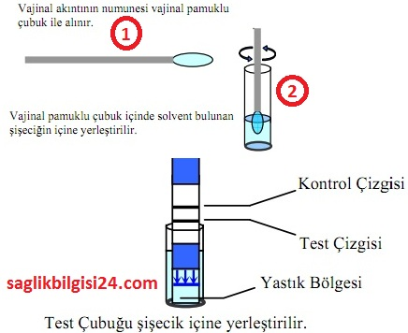
Plasental α-mikroglobulin-1 (PAMG-1)

Slide 17
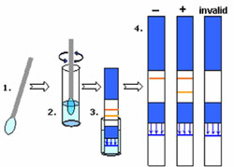
PAMG-1
Sensitivite % 96
Spesifisite % 98
Her hasta grubunda
IGFBP-1’e
üstün
Liang.2014.
Ramsauer.2013

Slide 18
KLİNİK SEYİR
SPONTAN
DOĞUM
KORYOAMNİYONİT RİSKİ
%50 : 48 sa içinde
%80 : 1 hf içinde
Tüm gebeler %0.5-1
Term EMR: %2
24-36 H: %15-20
<24 H : %40-60

Slide 19
İLK DEĞERLENDİRME
Gestasyonel hafta
Maternal/fetal enfeksiyon?
Doğum başlamış mı?
Fetal prezentasyon
Fetal iyilik hali
Akciğer matürasyonu
Gözlemde serviksin durumu
YDYBÜ: yer var mı?
UpToDate.2015.
Notes:
Komplikasyonlar ekarte edilmeli

Slide 20
KORYOAMNİYONİT

Slide 21
KORYOAMNİYONİT
Maternal ateş (>38⁰ C)
VE
Maternal taşikardi
Fetal taşikardi
Uterin hassasiyet
Vajinal akıntı
Lökositoz (>15000/mm³)
KLİNİK TANI
+2 BULGU
PRATİKTE
+1 BULGU
UpToDate.2015
Notes:
ATES SENSITIVITE %40

Slide 22
P-EMR: TARTIŞMALI KONULAR
Tokolitik tedavi
Steroid tedavisi
Ab rejim
Doz
Süre
Doğum zamanı/
izlem (nerede?)

Slide 23
TOKOLİTİK TEDAVİ
23- 37 hafta arası tekil gebelikleri kapsayan derleme
N: 408 hasta, 8 çalışma
7’ si tokoliz ile non-tokoliz,
1’i nifedipin ile terbutalin.
48 sa içinde doğum
Koryoamniyonit
Perinatal morbidite-mortalite
Cochrane 2014
Sonuç çıkarmak için yeterli değil !!
Örneklem büyüklüğü?
Antenatal KS?
Notes:
prematüritenin sonuçlarına faydası tartışmalıdır.calısma buyukluklerı kucuk

Slide 24
TOKOLİZ VERİLECEKSE
<34 haftada
48 saat ile sınırlandırılmalı
Amaç: KS için zaman kazanılması
Fetal iyilik hali bozuksa, Cx>4 cm dilate ise tokoliz yapılmaz.
UpToDate,2015.

Slide 25
PROGESTERON
Plasebo/ haftalık IM progesteron
n: 69
GH, latent period, doğum şekli, ort doğum kilosu, 5.Apgar skoru, neonatal morbidite, YDYB kalış süresi üzerine etki saptanmamış.
Briery.2011.
PTE öyküsü nedeni ile progesteron alan hastada, tedavi kesilir.
UpToDate,2015.

Slide 26
STEROİD UYGULAMASI
< 34 haftada tek seans steroid tedavisi önerilir:
Betametazon 12mg IM 24 saat arayla 2 doz
Dexametazon 6 mg IM 12saat arayla 4 doz
Rejimler arası üstünlük saptanmamış (kısıtlı veri)
ACOG, 2011

Slide 27
STEROİD UYGULAMASI
Tek seans uygulanmalı
Haftalık tekrar dozların faydası yok
ACOG, 2011
Tek kurtarma doz:
İlk doz 28 hafta öncesinde yapılmış, dozlar 2 hafta öncesinden tamamlanmış ve 7 gün içinde doğum olacaksa
RDS, IVK, NEK sıklığında azalma
UpToDate.2015.

Slide 28
ANTİBİYOTİKLER
Antibiyotik kullanımı;
48 saat içindeki preterm doğumu %29 azaltır
7 gün içindeki preterm doğumu %20 azaltır.
Enfeksiyonu %32 azaltır,
Surfaktan tedavisi ihtiyacını %17 azaltır,
oksijen terapisi ihtiyacını %12 azaltır,
Anormal serebral ultrason taramasını %18 azaltır.
Koryoamnionit riski de %43 azalır (RR:0,66)
Cochrane 2010
Notes:
he use of antibiotics following PROM is associated with statistically significant reductions in chorioamnionitis (average risk ratio (RR) 0.66, 95% confidence interval (CI) 0.46 to 0.96, and a reduction in the numbers of babies born within 48 hours (average RR 0.71, 95% CI 0.58 to 0.87) and seven days of randomisation (average RR 0.79, 95% CI 0.71 to 0.89). The following markers of neonatal morbidity were reduced: neonatal infection (RR 0.67, 95% CI 0.52 to 0.85), use of surfactant (RR 0.83, 95% CI 0.72 to 0.96), oxygen therapy (RR 0.88, 95% CI 0.81 to 0.96), and abnormal cerebral ultrasound scan prior to discharge from hospital (RR 0.81, 95% CI 0.68 to 0.98). Co-amoxiclav was associated with an increased risk of neonatal necrotising enterocolitis (RR 4.72, 95% CI 1.57 to 14.23).One study evaluated the children's health at seven years of age (ORACLE Children Study) and found antibiotics seemed to have little effect on the health of children.

Slide 29
ANTİBİYOTİKLER
Hangi rejim, hangi doz, hangi süre?
Yeterli veri yok
Ancak amoxicillin-clavulanate
NEK
RR 4.72; 95% cı 1.57-14.23
UpToDate.2015.

Slide 30
ANTİBİYOTİKLER
Ampicillin 4 x 2 g IV (48 sa)
Amoxicillin 3 x 500 mg po (5 gün)
2 x 875 mg po (5 gün)
VE
Azitromisin 1 g po, tek doz
Notes:
GBS, aerobik gram (-) basiller, anaeroplar
Genital mycoplazma türleri
Chlamydia trachomatis
Azitromisin hayvan modellerınde histolojik ac hasarini onluyor. İlginc olarak ks ve indometasinin ek faydası olmamıs.

Slide 31
Penisilin alerjisi varsa:
Anaflaksi için düşük risk :
Sefazolin 3 x 1 g IV (48 sa)
Sefaleksin 4 x 500 mg po (5 gün)
Azitromisin 1 g po, tek doz
Anaflaksi için yüksek risk:
Klindamisin 3 x 900 mg (48 sa) +
Gentamisin 1 x 7 mg/kg (48 sa)
Klindamisin 3 x 300 mg po (5 gün)
Azitromisin 1 g po, tek doz
Notes:
GBS ve E.coli
(ürtiker yada kaşıntı olmaksızın izole makulopapüler döküntü):
(anaflaksi, anjioödem, ürtiker)

Slide 32
İZLEM: HASTANEDE? EVDE?
N: 116 , 2 derleme:
Hastanede C/S oranları
Evde izlem:
maliyet
tedavi memnuniyetleri
Neonatal morbidite, koryoamnionit, doğumdaki gestasyonel yaş, doğum kilosu ve YDYB
Cochrane 2010

Slide 33
İZLEM: HASTANEDE? EVDE?
Kesin sonuç çıkarmak için hasta sayıları az
UpToDate, 2015.
Kendi pratiğimiz:
AFI yeterli
3 gündür su gelişi yok
Enfeksiyon bulgusu yok
Seçili hasta grubu (uyumlu, hastaneye yakın lokalizasyon) taburcu edilip, ayaktan takip edilebilir.

Slide 34
MATERNAL MONİTÖRİZASYON
Kesin bir konsensus yok.
Rutin klinik parametreler bakılmalı.
Maternal ateş, uterin hassasiyet, kontraksiyon, maternal ve fetal HR.
Periyodik olarak BK ve inflamatuar belirteç bakılmasının faydası net değil.
Tita. 2011.
Amniyosentez : tartışmalı
Gram boyama / kültür
Lökosit esteraz
Glukoz
Notes:
Hastaların %50 de örnek alınacak sample yok

Slide 35
FETAL MONİTÖRİZASYON
Fetal iyilik halinin ne sıklıkta ve hangi test ile değerlendirilmesi gerektiği tartışmalı.
NST
BPP
Oligohidramniyos
Kord kompresyonu,
Dekolman
Kısa latent dönem
Fetal enfeksiyon için sensitiviteleri düşük
Notes:
Dopplerin yeri yok

Slide 36
TEDAVİNİN YÖNETİMİ
Hedef: Latent dönemi uzatmak
Kesin tanı olmalı
Olası komplikasyonları ekarte edilmeli
Enfeksiyon, ablasyo, kord prolapsusu
midtrimester (< 24. hafta)
erken (24- 34. haftalar arası)
terme yakın (34- 37. haftalar arası)

Slide 37
MİD-TRİMESTER P-EMR: TEDAVİ
Bireysel yönetim: Ailenin isteği/beklentisi
EFW ve GH tayini
AFI
Ekpektan yaklaşım / doğum
Steroid Ø
Antimikrobiyal ajanlar?
Latent fazı uzattığına dair yeterli bilgi yok
ACOG. 2007
Caughey A.B., 2008
Notes:
Enfeksiyon
Dekolman bulgusu ara

Slide 38
GH’na ve AFI miktarına göre yönetim
Altta yatan neden, invaziv işlem?
Antibiyotik tedavisi
Seçili hastalarda evde izlem

Slide 39
ERKEN P-EMR
24- 33 HAFTA ARASI :
enfeksiyon veya fetal distress bulguları yoksa, konservatif yaklaş.
ACOG 2007

Slide 40
IU enfeksiyon
Ablasyo plasenta
Fetal iyilik halinin bozulması
DOĞUM KARARI

Slide 41
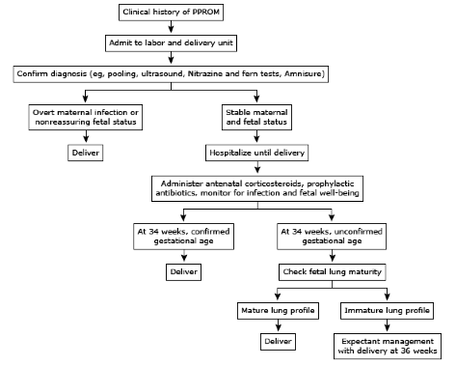

Slide 42
TERME YAKIN P-EMR
34-37 HAFTA ARASI:
Term gibi düşün
Doğum indüksiyonu
ACOG 2007
RCOG 2010

Slide 43
34-37 HF: İZLEM? İNDÜKSİYON?
 | IOL (n 266) | EM (n 266) | RR
Kesin neonatal sepsis | 1 | 3 | 0.34
Şüpheli neonatal sepsis | 6 | 8 | 0.76
Neonatal sepsis | 7 | 11 | 0.64
Sekonder sonuçlar
Apgar skorları . Umb arter pH
RDS . Asfixi
YDYB ihtiyacı
açısından da fark yok
Van der Ham.
PPROMEXIL-TRIAL 2012
Notes:
Klinik koryoamniyonit acisindan da fark yok

Slide 44
DOĞUM
Doğum şekli
Obstetrik endikasyonlara bağlı
Spontan izlemde %80’i vajinal doğum ile sonuçlanacak
Oksitosin yada PG ile indüksiyon
UpToDate.2015
Notes:
MgSO4
Nöral koruma
24-32 GH arasında, doğum kaçınılmaz ise

Slide 45
Gelecek Gebelikler
P-EMR için güçlü bir risk faktörü
Progesteron kullanılması
Servikal yetmezlik ile ilişkili olabilir
CL ölçümü ve gerekirse serklaj
UpToDate.2015

Slide 46
SONUÇ
P-EMR, preterm eylemin 1/3’den sorumlu
Sonraki gebelikte risk en az x3 artar
Klinik tanı
Yenidoğan, P-EMR ile ilişkili morbidite ve mortalite açısından risk altında.

Slide 47
SONUÇ
Tedavi planı
GA
YDYB’da yer
Fetal/maternal enfeksiyon bulguları
Fetal iyilik hali (dekolman? Fetal distres?)
Fetal pozisyon
Ac matürasyonu

Slide 48
SONUÇ
<24 GH
Ailenin beklentisi
Yakın takip / terminasyon?
Antibiyotik +, KS -, tokoliz -
24-32 GH
*TAKİP
* Antibiyotik +, KS +, tokoliz tartışmalı

Slide 49
32-34 GH
Yakın takip
Antibiyotik +, KS tartışmalı, tokoliz tartışmalı
34-37 GH
Doğum
Antibiyotik +
TAKİP SIRASINDA FETAL DİSTRES YADA ENFEKSİYON BULGUSU= DOĞUM

Slide 50
TEŞEKKÜRLER

